Slide 1
初中課室作文（中二）
單元一
第一課：借物抒情（一）
❖ 狀物抒情
第二課：借物抒情（二）
❖ 託物寓意
Notes:
第一張ppt利用單元頁的圖片，引入學習重點

Slide 2

初中課室作文（中二）
單元二 第一課
借物抒情（一）
狀物抒情
狀物抒情，是將情感融入於對事物的描寫
當中的一種寫作手法。寫作時，要掌握事物的
特點，再藉此抒發個人的感受。
在「狀物抒情」中，重點在於「情」，「狀物」只是手段，
「抒情」才是目的，不能本末倒置。
返回

Slide 3
初中課室作文（中二）
單元二 第一課
借物抒情（一）
狀物抒情
1. 借物引情
借物引情，是指借事物的特點來觸發人的情感。
這可從事物的具體特徵和象徵意義入手。
無論是事物的具體特徵還是象徵意義，其作用都在於引出人的情感，因此在選擇時，須注意事物特點與人物情感的對應性，不可任意為之。

Slide 4
初中課室作文（中二）
單元二 第一課
借物抒情（一）
事物的特點與人的特點之間的聯想或比較，必須具有合理性，忌牽強附會；
狀物抒情
2. 借物和人引情
把所寫事物的特點和人的特點作聯想或比較，從中獲得
一些啟示或結論，從而引發情感。
比較後獲得的啟示或結論必須合理，忌邏輯不清；
引發的情感必須恰當，忌無病呻吟。
事物的特點
對比
受到的啓發、引發的情感
人的特點

Slide 5
初中課室作文（中二）
單元二 第一課
借物抒情（一）
狀物抒情
可運用其他有助加強情感表達的修辭手法，如：設問、反問、象徵、呼告等。
3. 巧用修辭
運用狀物抒情的方法時，可適當運用排比、反復、比擬等修辭手法來營造抒情氣氛，增強情感的表達效果。

Slide 6
初中課室作文（中二）
單元二 第一課
題目點撥
我認為球鞋是：
很特別？很昂貴的？如珍寶一般……
球鞋的外觀是：
殘舊？嚴重磨損？色彩鮮豔？
高筒設計？流線型外形？……
球鞋的功能是：
增強彈跳力？保護腳踝？防滑……
通過對球鞋的描寫來抒發：
對於過往時光的追憶？對籃球的熱愛？未能進入總決賽的遺憾……
本文可運用的修辭手法：
比擬？比喻？排比？誇張？……
（配合內文Ｐ35）
範文題目一：
米高佐敦球鞋
1. 找出關鍵字詞：球鞋
2. 根據寫作重點聯想具體
內容

Slide 7
初中課室作文（中二）
單元二 第一課
題目點撥
（配合內文Ｐ37）
錄音筆的外型：
一支錄音筆
錄音筆在我心中的地位：
我與錄音筆之間的故事：
1. 找出關鍵字詞：錄音筆
文章所要表達的感情：
2. 根據寫作重點聯想具體
內容（請填充完整）
適合本文使用的修辭：

Slide 8
初中課室作文（中二）
單元二 第二課
借物抒情（二）
託物寓意
託物寓意，是一種通過描寫客觀事物來寄託、傳遞某種情感或生活感悟的寫作方法。運用時，宜選取一些熟悉的事物，且物與情之間要有相通之處。
「託物寓意」與「狀物抒情」的區別在於，「託物寓意」是先有「情」再「借物」，是通過對事物的描寫來抒發心中已存在的情感。
返回

Slide 9
初中課室作文（中二）
單元二 第二課
借物抒情（二）
託物寓意
1. 提煉事物的形象
聯想要合乎邏輯，切勿牽強
抓住事物的主要特徵 | 發掘事物的寓意
事物的主要特徵包括外形、材質、用途等方面。抓住事物的主要特徵有助於全面而細緻地了解事物，從而挖掘事物背後的深意。 | 根據事物的主要特徵，聯想一些與之相關的人物、精神、品格等，從而發掘事物的深層含意。

Slide 10
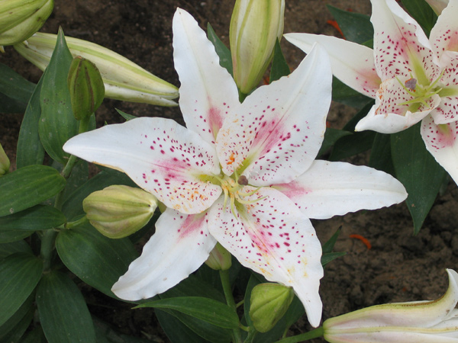
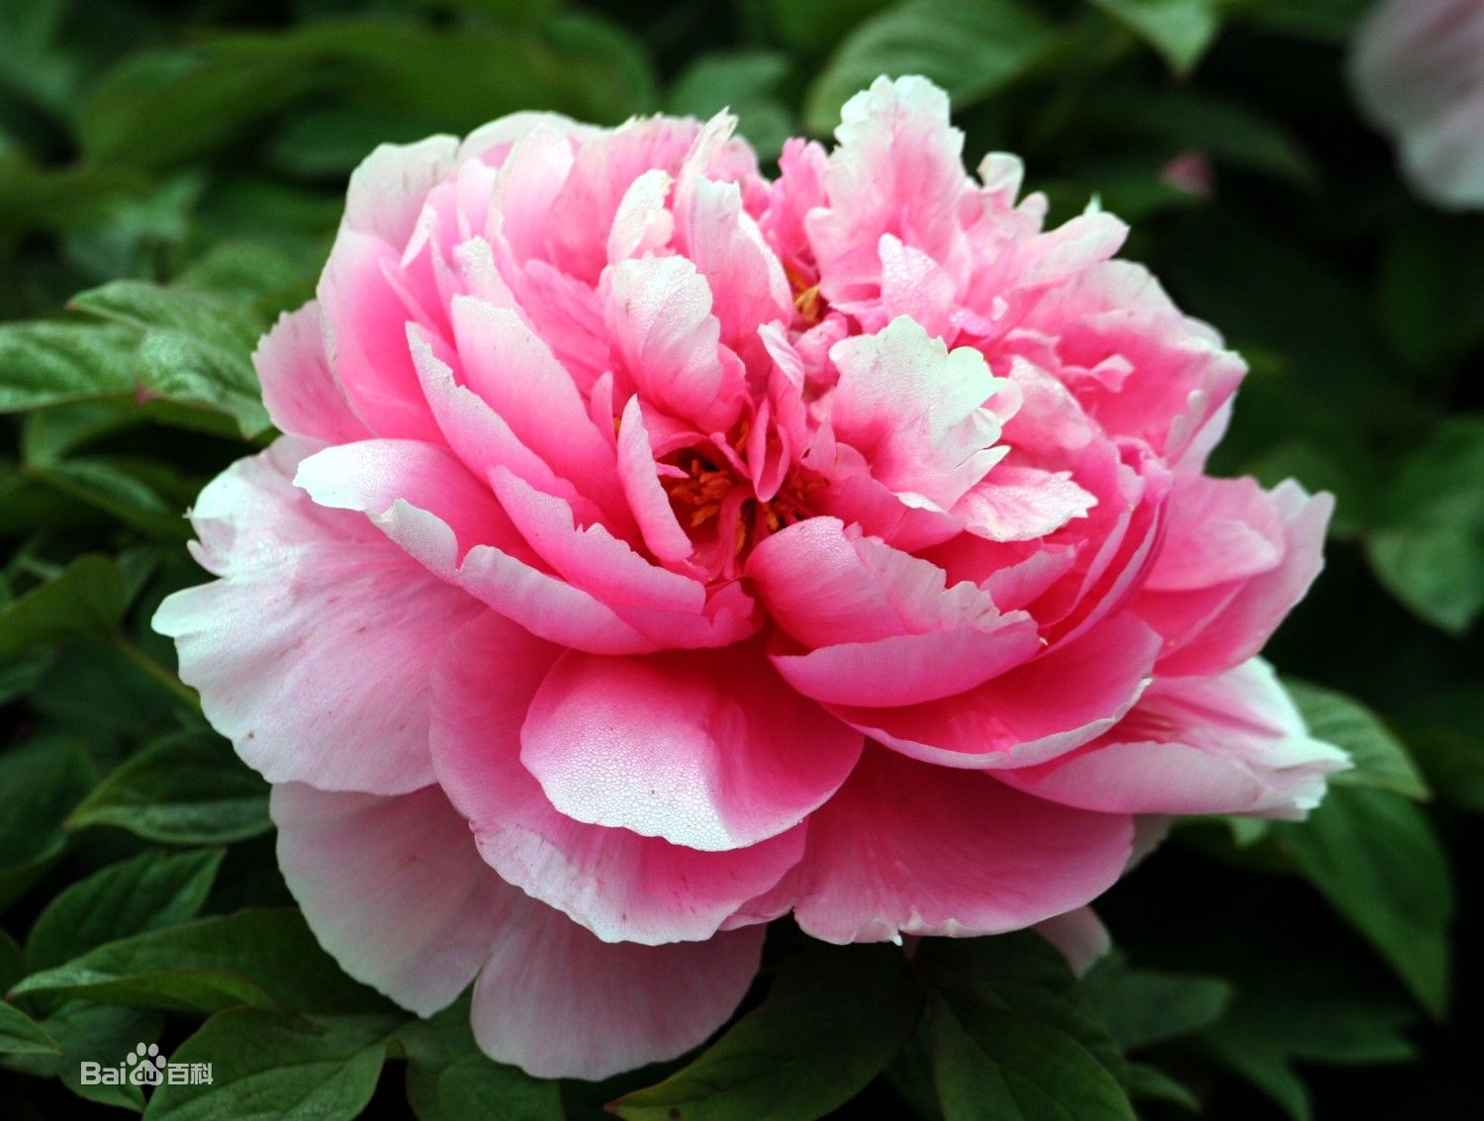
初中課室作文（中二）
單元二 第二課
課堂活動
1. 仔細觀察以下各圖片，找出事物的寓意。
1
牡丹
特點及寓意：
花型寬厚——雍容華貴
2
百合
特點及寓意：
名稱——百年好合，婚禮所用的 花卉

Slide 11
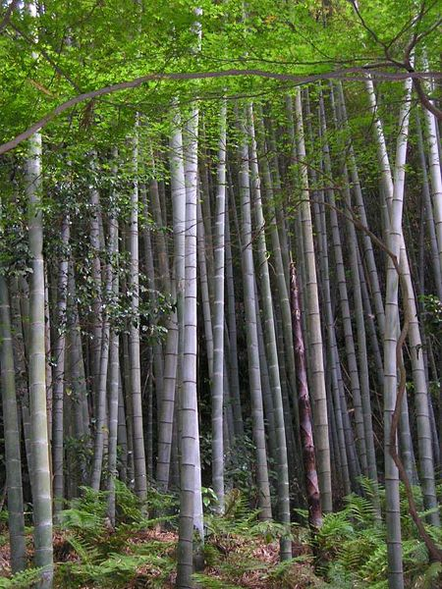
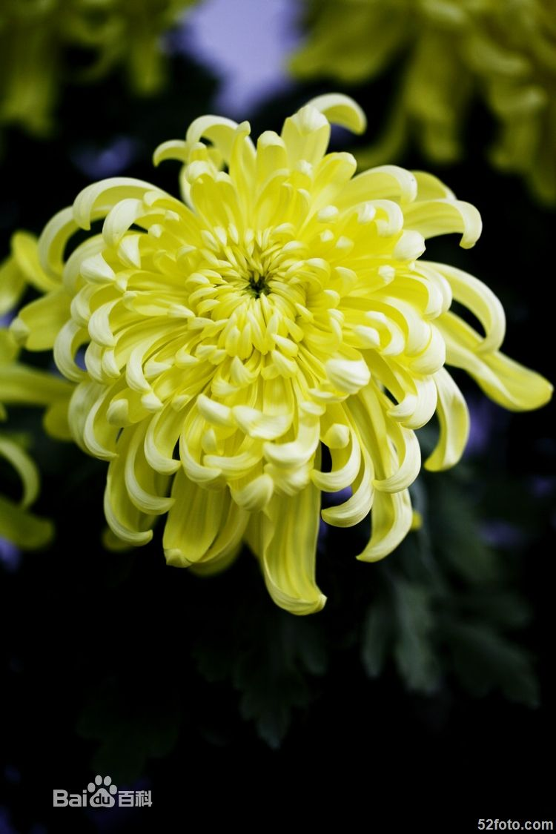
初中課室作文（中二）
單元二 第二課
菊花
特點及寓意：
在百花凋謝後才開花，且顏色並不鮮豔——隱士
在深秋時節開花，較為耐寒——抗衡惡劣環境而不改變，具高尚節操
3
4
竹
特點及寓意：
空心——虛心
竹節——氣節

Slide 12
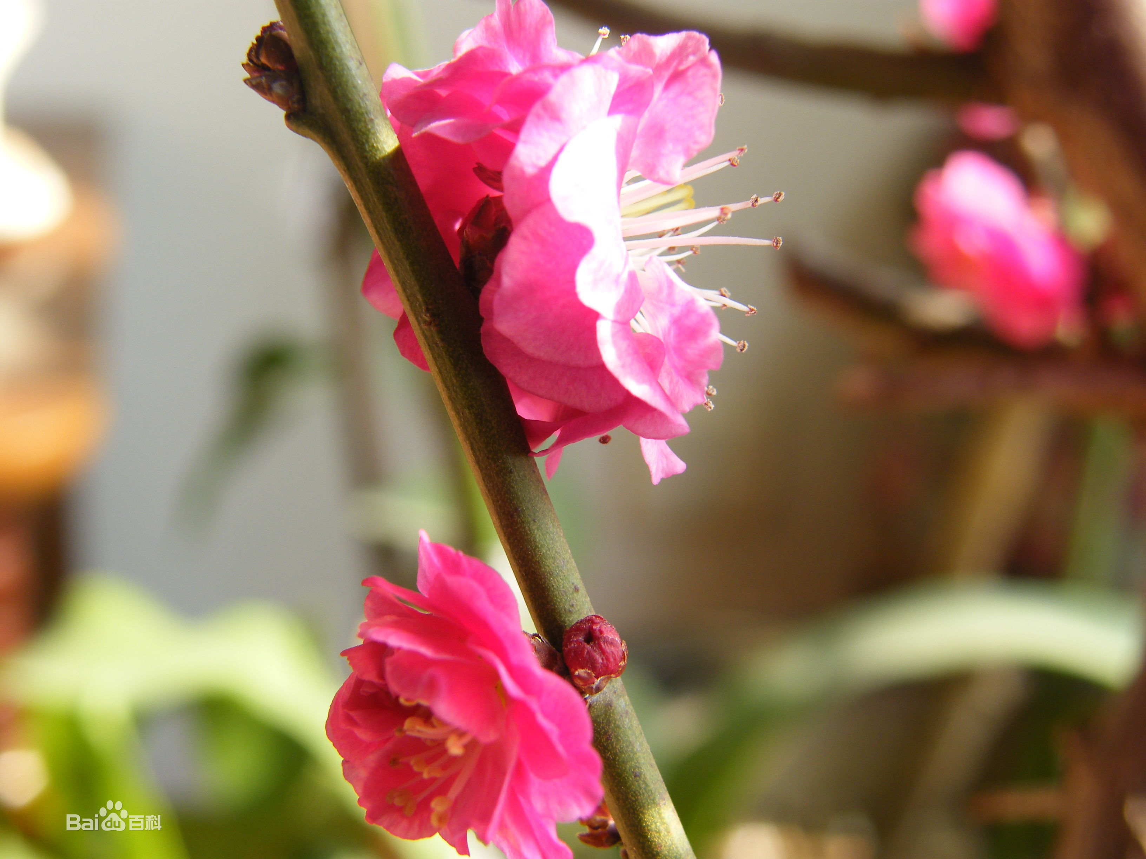
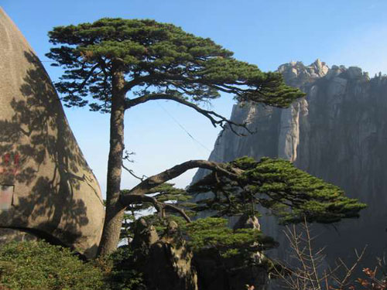
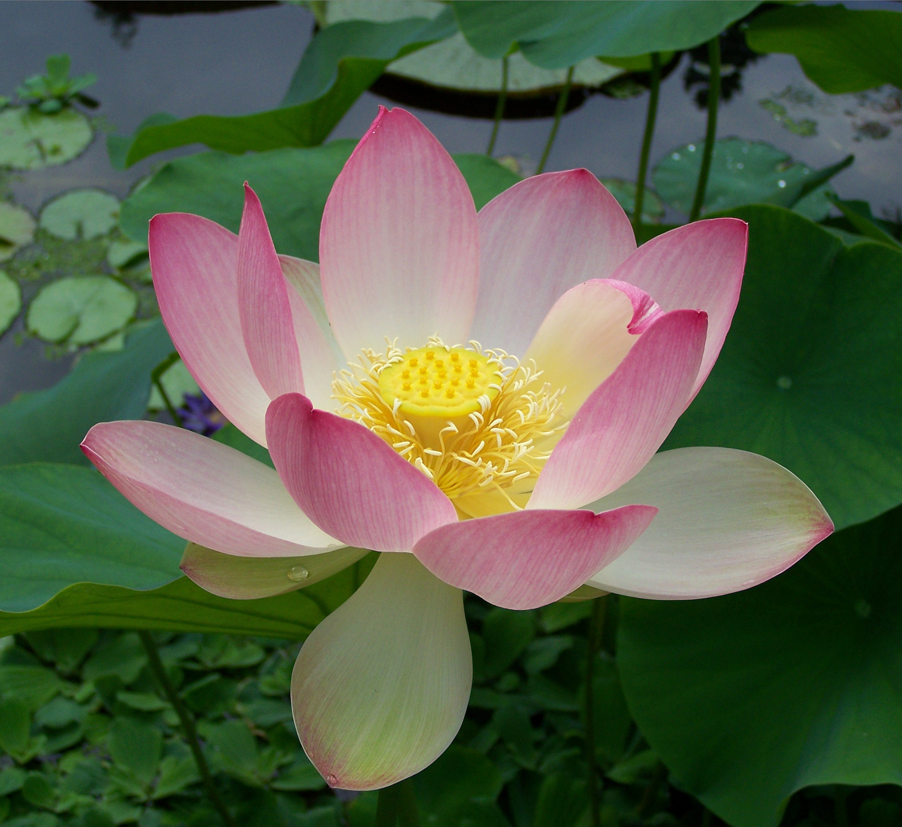
初中課室作文（中二）
單元二 第二課
5
7
6
5.梅花
特點及寓意：
於嚴寒時節開花——堅韌不拔、百折不撓
7.松樹
特點及寓意：
常綠植物——長青、老當益壯
冬天不落葉——不屈於惡劣環境
6.蓮花
特點及寓意：
中通外直——虛心、行為正直

Slide 13
初中課室作文（中二）
單元二 第二課
課堂活動
2. 試從以上圖片中選一樣事物，撰寫一段抒情文字。
例：
竹子：
古人云：「寧可食無肉，不可居無竹。」竹子歷來都是文人墨客所推崇的植物。在竹林漫步，看着一棵棵筆挺翠綠的竹子，聽着風吹竹葉的沙沙聲，自己也彷彿變得如古代賢者那般清高起來……竹子那不屈不撓的性格，那筆挺正直的個性，那心虛有節的品德，哪一樣不是值得我們學習的呢？

Slide 14
初中課室作文（中二）
單元二 第二課
借物抒情（二）
託物寓意
2. 確立個人情感
掌握了事物的主要特徵及寓意後，需進一步確立自己對事物的態度或感受，這些感受可以是讚美、憎恨、厭惡、敬佩等。
託物寓意，通常是心中已有了某種情感，或是在發現事物的寓意後，產生了某種情感，進而將其寄託在事物身上加以抒發。

Slide 15
初中課室作文（中二）
單元二 第二課
借物抒情（二）
託物寓意
3. 錘煉文句表達
運用託物寓意的方法時，可運用一些
富感情色彩的詞語、句式來描寫事物，幫
助抒發自己的感情或志向。
詞語和句式的感情色彩須與文章所要表達的感情基調一致。

Slide 16
初中課室作文（中二）
單元二 第二課
題目點撥
配合內文Ｐ44
水仙的生長特性：
冬天開花？在水中或土裏都可以
生長？温度愈低花開得愈燦爛……
水仙的寓意：
隨和？剛強？不畏艱難……
通過描寫水仙可抒發的感情：
對水仙花的讚美？對自我的反省？
對古代文人雅士讚美水仙的做法的
贊同……
本文可運用的修辭手法：
比擬？比喻？對比……
範文題目一：
水仙的禮讚
1. 找出關鍵字詞：水仙
2. 根據寫作重點聯想具體
內容

Slide 17
初中課室作文（中二）
單元二 第二課
題目點撥
配合內文Ｐ46
爬山虎的形象：
範文題目二：
爬山虎
爬山虎的生長特性：
爬山虎的寓意：
1. 找出關鍵字詞：爬山虎
通過爬山虎可抒發的感情：
2. 根據寫作重點聯想具體
內容（請填充完整）
本文可運用的修辭手法：

